Slide 1
Massa molecolare dei polimeri
Il peso molecolare condiziona molte proprietà fisiche:
temperatura di transizione: liquido →cera → gomma → solido;
proprietà meccaniche : rigidità, forza, viscoelasticità

Slide 2
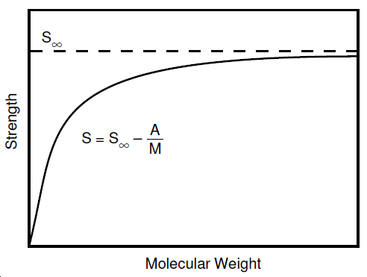
Consideriamo la resistenza alla trazione:
A bassa massa molecolare (MM) la forza è troppo bassa per un utilizzo come materiale. Ad alto peso la forza si avvicina al valore limite S∞.
La relazione tra S e MM può essere scritta (approssimata) come:
Dove A è una costante che dipende dal polimero.

Slide 3
Dalla polimerizzazione si ottiene un campione costituito da numerose catene di diversa lunghezza (diverso grado di polimerizzazione).
Non si può definire un valore assoluto di massa molecolare ma un valore medio che tiene conto della composizione del campione.
La massa molecolare del polimero è una distribuzione di masse molecolari, in cui è rilevante sia il valore della media, che la frequenza con cui sono presenti le singole catene a diversa massa molecolare.
Nel caso precedente la relazione andrebbe riscritta:
Praticamente, la definizione della massa molecolare di un polimero dipende dall’osservabile (proprietà) che si vuole misurare.

Slide 4
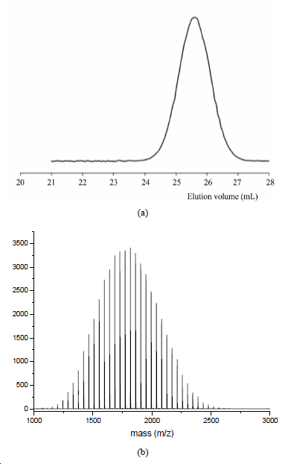
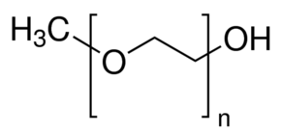
La distribuzione di molecole a massa molecolare diversa, ottenuta dopo una reazione di polimerizzazione, può essere visualizzata da esperimenti di cromatografia di esclusione di volume (SEC) e dalla successiva determinazione della massa delle singole frazioni mediante esperimenti di spettrometria di massa MALDI-TOF.
Nella figura: a) SEC e b) MALDI-TOF di un campione di mPEG

Slide 5
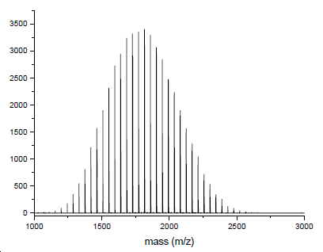
Il grado di polimerizzazione medio numerico, , è definito come il rapporto tra il numero di unità monomeriche ed il numero di catene macromolecolari:
Dove N_{i} è il numero di catene con grado di polimerizzazione X_{i} (che dipende dal tipo e condizioni di reazione).

Slide 6
può essere riscritto introducendo la frazione molare:
Se al posto della frazione in moli introduciamo la frazione in peso w_{i} allora otteniamo la definizione di grado di polimerizzazione medio pesato:
Il rapporto è un indice di polimolecolarità e viene
chiamato dispersità con simbolo: Đ

Slide 7
MASSA MOLECOLARE MEDIA NUMERICA
Per una proprietà che dipende solo dal numero di molecole presenti (proprietà colligative, come: aumento del punto di ebollizione, diminuzione del punto di fusione, pressione osmotica), e non dalla grandezza delle molecole, la media è la massa totale del polimero
divisa per il numero di molecole presenti:
Poiché è la frazione molare del polimero:

Slide 8
MASSA MOLECOLARE MEDIA PONDERALE
Consideriamo una proprietà che dipende anche dalla dimensione delle molecole (la diffusione della luce), in questo caso il contributo di ciascuna molecola al peso molecolare dipende dal peso molecolare stesso. Al posto di:
Dobbiamo inserire:
Otteniamo:

Slide 9
ALTRE MEDIE DELLE MASSE MOLECOLARI
Se generalizziamo il processo ponendo al posto di N_{i} :
otteniamo altre medie delle masse molecolari:
<M_{k}> = <M_{z}> ed <M_{k}> = <M_{z+1}> sono utili per esperimenti di ultracentrifugazione.

Slide 10
MASSA MOLECOLARE MEDIA VISCOSIMETRICA
La massa molecolare media misurata mediante viscosità risponde ad una equazione un po’ diversa:
Dove a è una costante che dipende dalla coppia polimero/solvente utilizzata

Slide 11
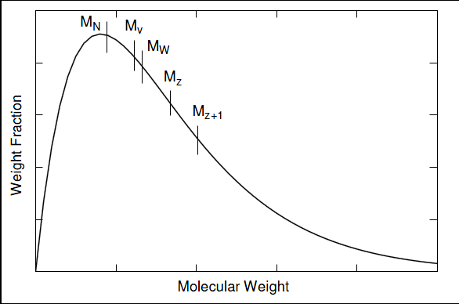

Statisticamente, una tipica distribuzione di pesi molecolari è data dal grafico:
Le varie medie delle masse molecolari sono indicate sulla curva di distribuzione.
E’ utile avere una misura del rapporto tra pesi molecolari. Il rapporto:
si chiama «indice di polidispersità»
$${M_{w}}/{M_{n}}$$

Slide 12
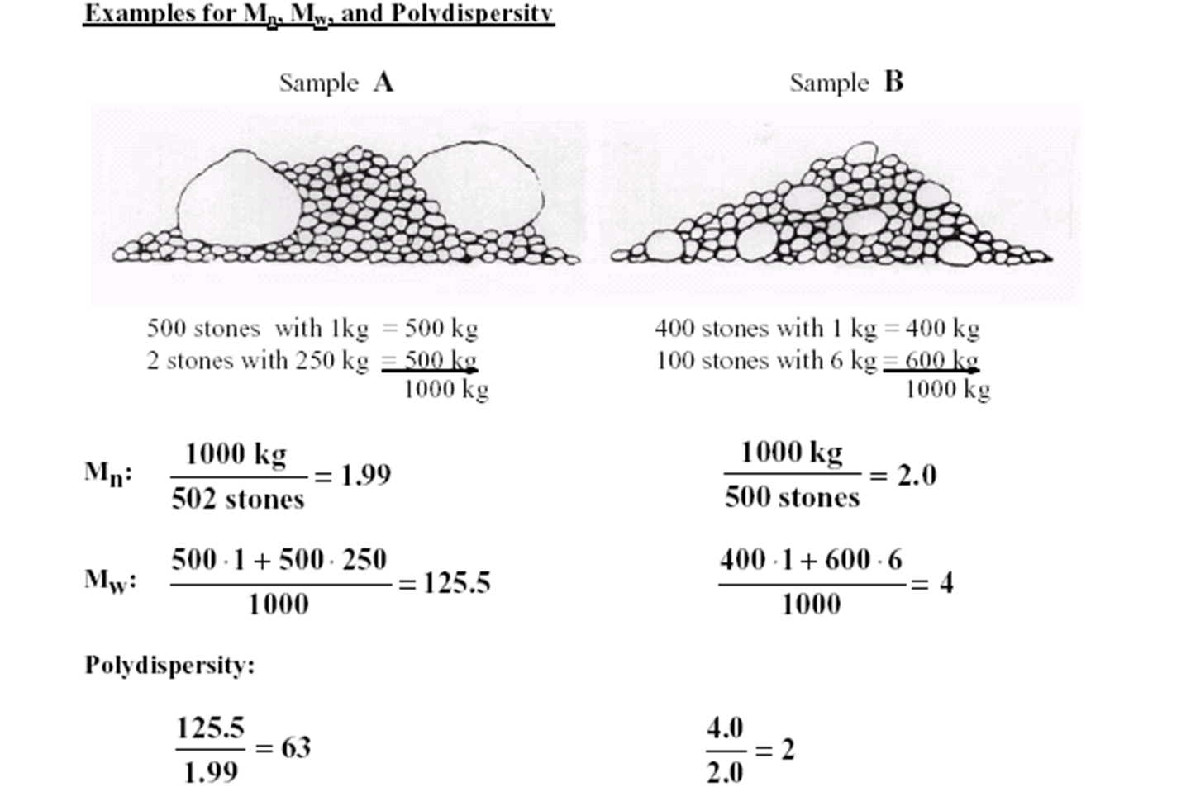
Un esempio di calcolo
L’indice di polidispersità offre una buona stima di come è costituito il sistema

Slide 13
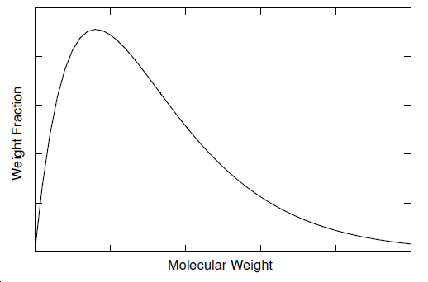
Perché la distribuzione dei pesi molecolari ha una questa forma?
La curva si chiama “distribuzione aspettata o più probabile” e può essere spiegata (Flory 1940) con la polimerizzazione di un monomero bifunzionale: A—B (es. HO-CH₂-COOH)
La reazione è n(A—B) → -(A—B)_{n}-

Slide 14
Definiamo p la frazione di gruppi di tipo A che hanno reagito ad un certo stadio della polimerizzazione. Poiché 1 gruppo A reagisce con 1 gruppo B, lo stesso p vale anche per B.
Spesso p può essere misurato, p.es. titolando i gruppi acidi residui durante la polimerizzazione.
Una molecola a caso ad un certo stadio di polimerizzazione (p≠0) ha un gruppo A come terminale che non ha reagito.
La probabilità che anche il gruppo B adiacente non abbia reagito è (1-p).
Quindi la probabilità che la molecola scelta a caso sia un monomero è:

Slide 15
La probabilità che la molecola scelta sia un dimero comporta che il primo monomero abbia reagito (probabilità = p) ed il secondo no (probabilità = (1-p)).
Quindi:
Continuando, la probabilità che la molecola scelta a caso abbia un grado di polimerizzazione i è:
Nella miscela ci sono N_{i} molecole con grado di polimerizzazione i in un totale di N molecole (polimeri più monomeri):

Slide 16
N è relazionato al numero di monomeri iniziale N₀ con una relazione del tipo:
10 monomeri = 10 molecole →
1 dimero e 8 monomeri = 9 molecole →
1 trimero e 7 monomeri = 8 molecole →
1 tetramero e 6 monomeri = 7 molecole…..
Sostituendo N nell’equazione precedente si ha:
che descrive la distribuzione completa dei polimeri. Si chiama distribuzione più probabile o Distribuzione di Flory.

Slide 17
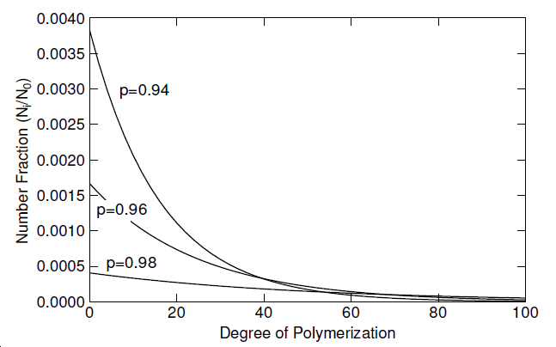
La trattazione è molto semplificata, ma corrisponde bene a quello che si ottiene realmente per le reazioni di polimerizzazione con condensazione.
Le curve che descrivono N_{i} a diversi valori di p sono le seguenti:
Per qualsiasi valore di p sono presenti tutte le masse molecolari, ma sorprendentemente per tutti i valori di p la specie più probabile è il monomero.

Slide 18
Per avere la curva da cui siamo partiti:
dobbiamo passare alla frazione in peso di polimeri con lunghezza i.
Questa è definita da:
C’è un’approssimazione di cui non è difficile tener conto: nella condensazione ci sarà una perdita di una molecola di H₂O. Allora M₀ può essere sostituito dall’unità di ripetizione al posto del monomero intero.

Slide 19
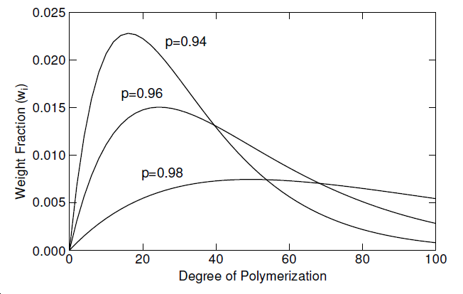
Le curve che descrivono la distribuzione della frazione in peso sono:
Dove la specie prevalente non è il monomero che, sebbene presente in buona quantità, pesa molto poco

Slide 20

PROPRIETÀ STRUTTURALI
Come in ogni molecola, nei polimeri vi sono tre aspetti fondamentali:
la costituzione, la configurazione e la conformazione. Questi parametri determinano le proprietà dei materiali a base di polimeri.
omopolimero
Costituzione.
copolimero
lineare
frequenza delle ramif
ramificato
lunghezza delle ramif
reticolato
dimensione delle maglie

Slide 21
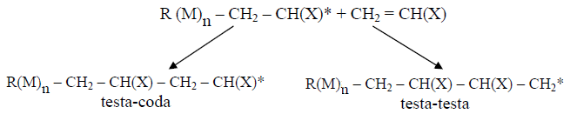
numero di blocchi
a blocchi
lunghezza dei blocchi
copolimero
statistico
composizione percentuale
frequenza delle ramif
a innesto
lunghezza delle ramif
omopolimero
tipi di concatenamento con unità asimmetriche
testa-coda più probabile per risonanza e ingombro sterico

Slide 22
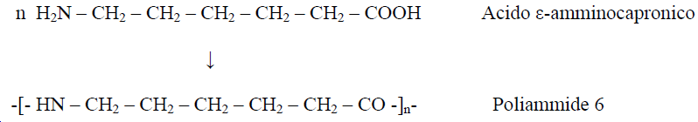
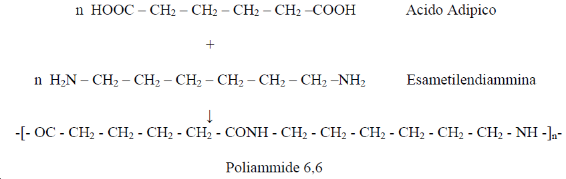
Valutare la natura e la percentuale dei gruppi terminali dei polimeri;
essi costituiscono dei gruppi anomali rispetto al resto della catena; soprattutto nel caso di polimeri a bassa massa molecolare.
terminali non ambigui
possibilità di terminali diversi
Nella polimerizzazione a catena i meccanismi di terminazione portano a risultati diversi. L’accoppiamento determina agli estremi della catena la presenza di due residui dell’iniziatore; il disproporzionamento forma due catene diverse, entrambe con un unico residuo dell’iniziatore, ma una con un secondo estremo insaturo e l’altra con un secondo estremo privo di doppi legami.

Slide 23
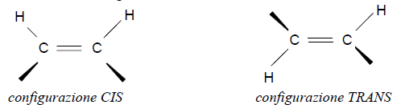
Configurazione delle macromolecole
Isomeria cis-trans relativa alla presenza di doppi legami.
Polimeri dienici, quando presentano il concatenamento 1- 4, hanno in catena un doppio legame per ogni unità di ripetizione (poliisoprene). E’ possibile che la disposizione dei due tratti della macromolecola rispetto al doppio legame corrisponda ad una configurazione cis o ad una configurazione trans.
Se la reazione non è opportunamente pilotata, i due tipi di unità si susseguono in modo casuale: in questo caso il polimero si dice “atattico” cioè privo di regolarità. E’ possibile utilizzare catalizzatori fortemente specifici nei confronti non solo del concatenamento, ma anche della stereospecificità, cioè si possono avere polimeri concatenati in 1,4 e con un grado di tatticità superiore al 99%

Slide 24

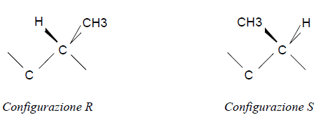
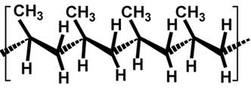
Isomeria configurazionale
Presenza di atomi di carbonio asimmetrici.
Nel polipropilene ogni unità di ripetizione contiene un atomo di carbonio
asimmetrico, con quattro sostituenti diversi: (con A ≠ A’):
Se gli atomi di carbonio chirale sono tutti R o tutti S il polimero si dice “isotattico”.
Se gli atomi di carbonio chirale sono alternativamente R ed S il polimero si dice “sindiottatico”.
Se gli atomi di carbonio chirale si susseguono disordinatamente nelle loro configurazioni R o S il polimero si dice “atattico”.

Slide 25
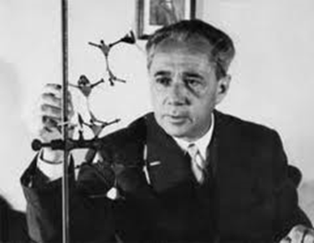
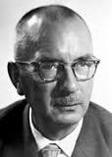
isotattico
la maggior parte dei biopolimeri (naturali) essendo polimerizzati in condizioni di controllo stereospecifico da parte di enzimi,
sono caratterizzati da regolarità strutturale e configurazionale
sindiotattico
atattico, senza controllo della reazione
Polimeri isotattici e sindiotattici ottenuti da Giulio Natta (1903-1975) con l’utilizzo dei catalizzatori a base di titanio - cloruro di alluminio alchile, introdotti dal tedesco Karl Ziegler (1898-1973). Entrambi Nobel per la chimica nel 1963.

Slide 26
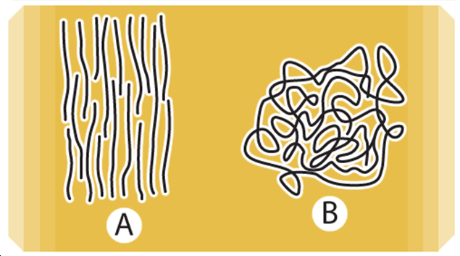
CONFORMAZIONE DELLE MACROMOLECOLE
I polimeri in condizioni termodinamiche opportune possono passare da uno stato amorfo disordinato (formalmente un liquido) per raggiungere uno stato ordinato (cristallino) oppure, eventualmente, uno stato di ordine parziale ma uniforme (stato mesomorfo dei cristalli liquidi polimerici).
Schema di ordine parziale in sistemi polimerici

Slide 27
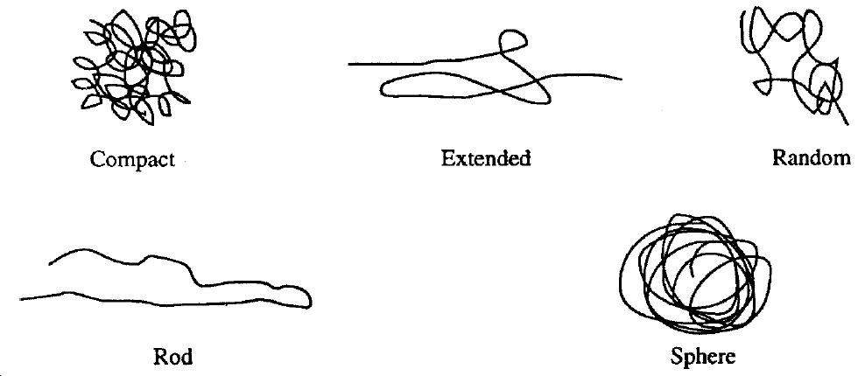
Sia nello stato amorfo che in quello mesomorfo o cristallino, le caratteristiche dei polimeri sono il risultato delle dimensioni e delle geometrie delle catene.
E’ opportuno pertanto definire e comprendere le diverse conformazioni (forme) delle catene polimeriche. Una catena polimerica, costituita da molte unità di ripetizione, può assumere diverse configurazioni: compatta, estesa, casuale (random), a bastoncino (rod) o sferica.

Slide 28
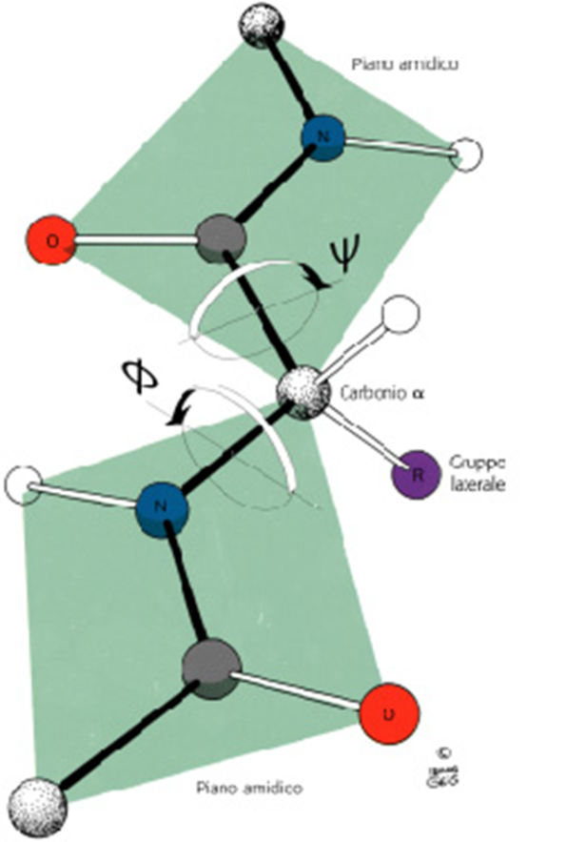
La conformazione della macromolecola definisce la disposizione degli atomi e dei gruppi atomici nello spazio, quale risulta a seguito della rotazione che avviene attorno ai legami che costituiscono lo scheletro della catena polimerica.
Gli angoli φ e ψ possono ruotare

Slide 29
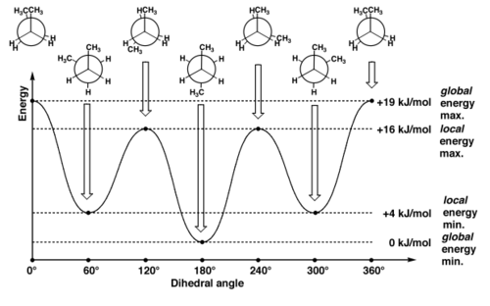
Le diverse configurazioni sono quindi regolate dai legami chimici che costituiscono la catena.
Il legame doppio C=C ha una libertà rotazionale molto limitata; il legame C-C ha maggior libertà rotazionale, ma limitata da vicoli geometrici.

Slide 30
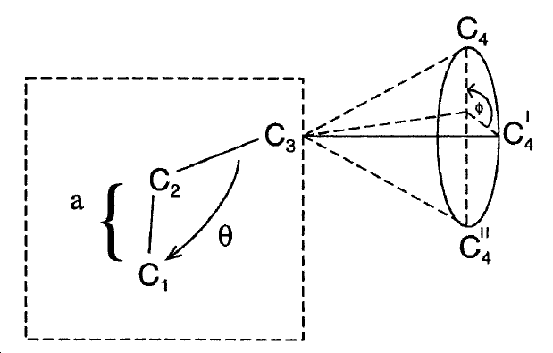
Parametri che definiscono la conformazione di una molecola polimerica schematica (rappresentazione utile per gli argomenti successivi).
In uno schema a 4 atomi di C connessi da 3 legami semplici, gli atomi C₁, C₂ e C₃ giacciono su un piano; C₄ non è necessariamente sullo stesso piano

Slide 31
La configurazione della catene di 4 atomi è determinata da 3 parametri: la lunghezza di legame a (o l) ; l’angolo di rotazione θ (angolo di legame) e l’angolo di ingombro φ.

Slide 32
Molecole di piccole dimensioni
T<< 273K: (al di sotto della temperatura di cristallizzazione) tutte le molecole avranno la stessa conformazione descritta dalla posizione più stabile .
T ambiente: in un sistema costituito da un numero N molto grande di molecole, in ciascun istante sono presenti tutte le conformazioni possibili, da quelle più stabili a quelle meno stabili. Ma con diversa probabilità: le conformazioni sfalsate sono più probabili di quelle eclissate.
La distribuzione delle diverse situazioni nel sistema è descritta dall’equazione di Boltzman, che fornisce la probabilità p_{i} di ciascun stato conformazionale i (definito dall’angolo di rotazione) in funzione dell’energia conformazionale E(φ) e della temperatura T:
Z⁻¹ è il fattore di normalizzazione della somma delle probabilità.

Slide 33
Macromolecole
T bassa (stato solido): sono privilegiati gli stati conformazionali ad energia più bassa, e cioè, nel caso del polietilene, gli stati conformazionali di tipo trans (T). Una sequenza di tale tipo descrive una catena zigzag planare. In termini di simmetria, una catena di questa forma è definita “elica binaria” ed è matematicamente identificabile dal periodo di traslazione e dalla rotazione di 180°, quindi con due unità per ogni giro. E’ questa la conformazione che si riscontra allo stato solido cristallino:
Per strutture più complicate, come il polipropilene isotattico, deve essere resa minima l’energia della cella elementare, comprensiva delle energie di interazione tra le unità di ripetizione delle catene polimeriche: si possono avere eliche corrispondenti a sequenze di conformazioni TGG, con un numero di tre unità per giro (eliche ternarie).

Slide 34
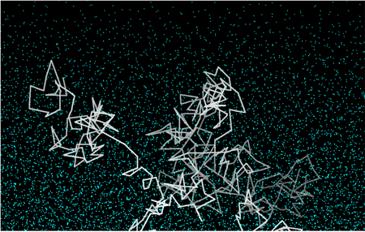
T alta: in assenza di vincoli di simmetria o di impacchettamento (stato fuso o soluzione), troveremo una distribuzione di tutti gli stati conformazionali in sequenza statistica e intercambiabili gli uni negli altri (struttura dinamica) con una frequenza che dipende dall’esponente della probabilità di Boltzman. Un esempio di catena nello stato disordinato è:
deve essere chiaro che il disegno rappresenta una “particolare” catena e che il sistema macroscopico è costituito da un numero molto grande di catene aventi tutte conformazioni diverse.

Slide 35
Nei suoi movimenti casuali la catena polimerica potrebbe interagire con altre catene o con segmenti della sua stessa catena.
La condizione “ideale", in cui viene valutata l'energia conformazionale di un segmento di catena ed estrapolata a tutta la catena, trascura tali interazioni a lungo raggio e si dice "non perturbata"; esistono situazioni sperimentali (di solvente e di temperatura) che la riproducono (formalmente).
La distribuzione statistica degli stati conformazionali lungo la catena polimerica assicura la possibilità di calcolare le "dimensioni" della catena mediante una operazione di media.
Le "dimensioni" fanno parte delle «proprietà macromolecolari».

